Slide 1
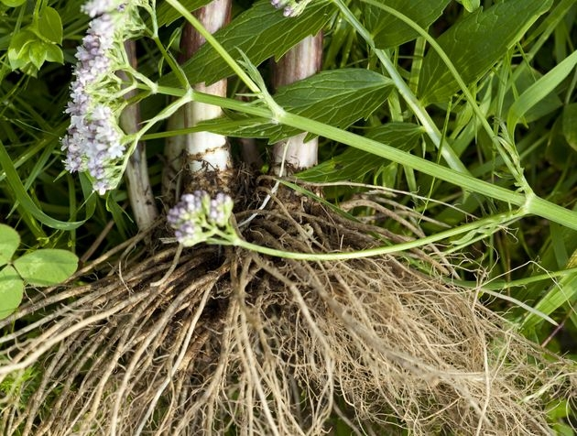
Валерианы лекарственной корневища с корнями
Valerianae officinalis rhizomata cum radicibus
Валериана лекарственная Valeriana officinalis L.s. l.
сем. Валериановые Valerianaceae

Slide 2
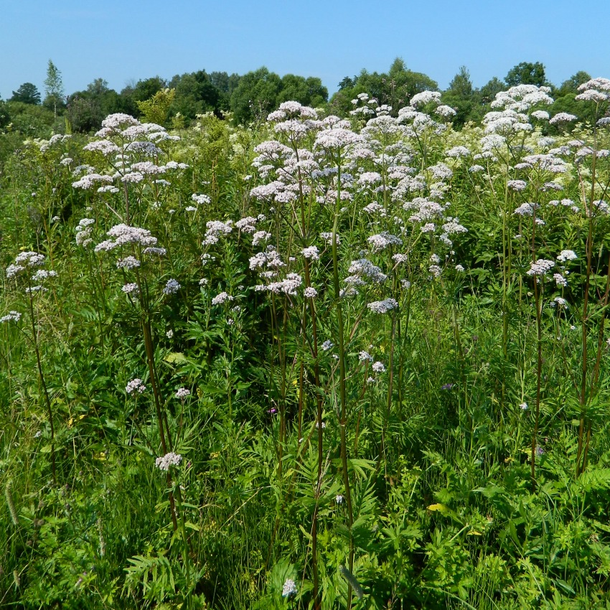
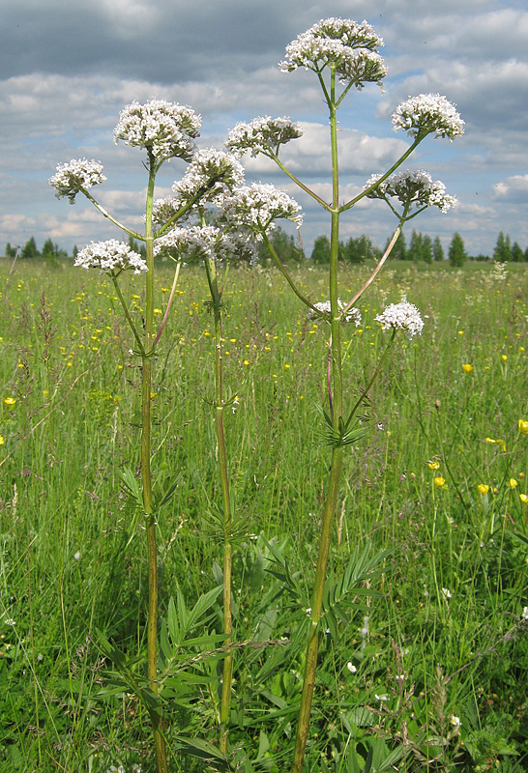

Slide 3
Химический состав
борнилизовалерианат борнилацетат
валереновая к-та ацетоксивалереновая к-та валереналь

Slide 4
валтрат ацевалтрат

Slide 5
Стандартизация
Корневища с корнями валерианы лекарственной включены в ГФ XIV – ФС.2.5.0009.15. Корневища с корнями валерианы лекарственной предназначенные для производства лекарственных растительных препаратов (пачки, фильтр-пакеты) и экстрактов стандартизуются по содержанию суммы сесквитерпеновых кислот в пересчете на валереновую кислоту (не менее 0,12%), определяемой методом ВЭЖХ. Сырье, предназначенное для получения экстрактов дополнительно к этому показателю, стандартизуется по содержанию экстрактивных веществ, извлекаемых 70% спиртом (не менее 25%).

Slide 6
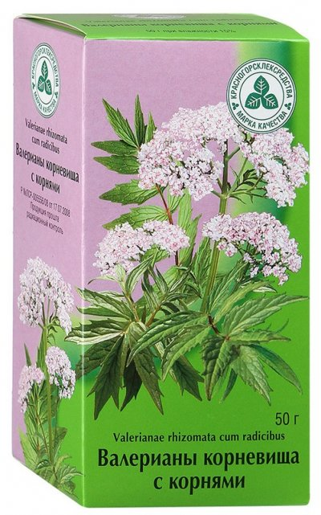
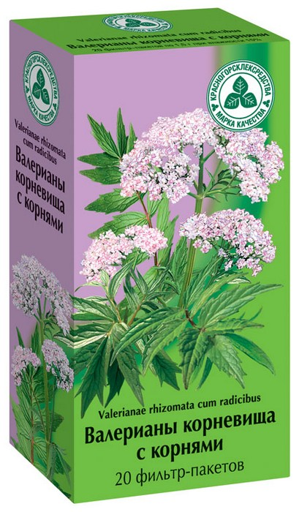
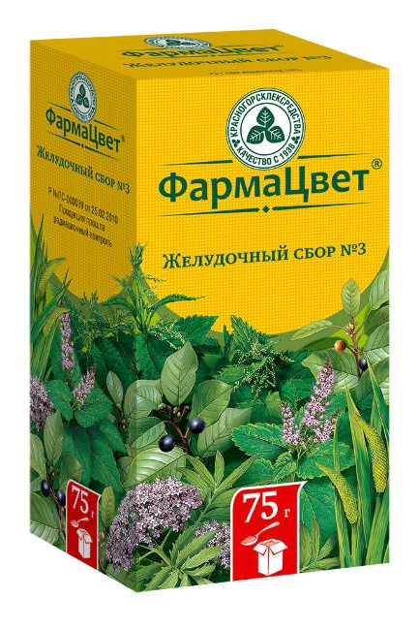
Препараты валерианы лекарственной

Slide 7
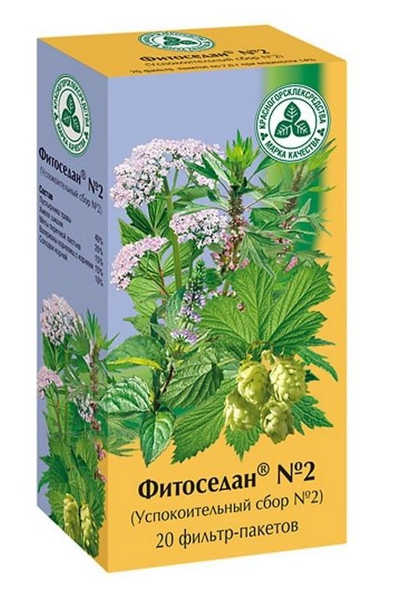
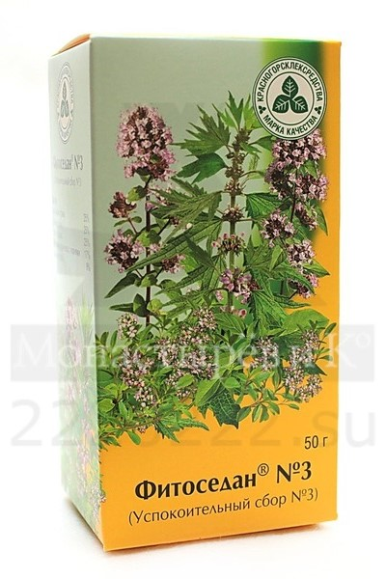
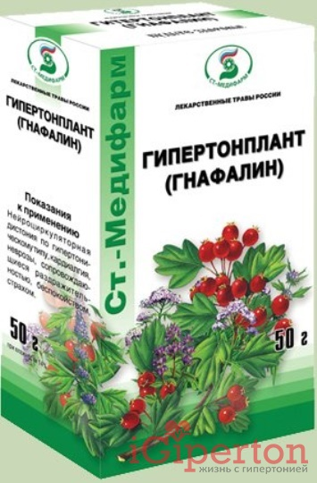

Slide 8
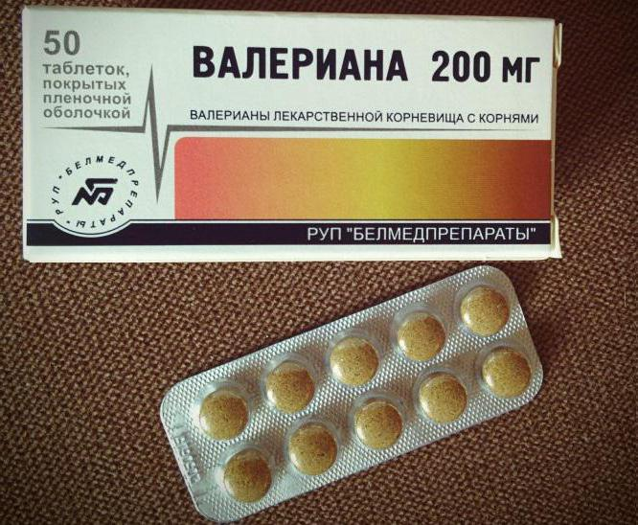

Slide 9
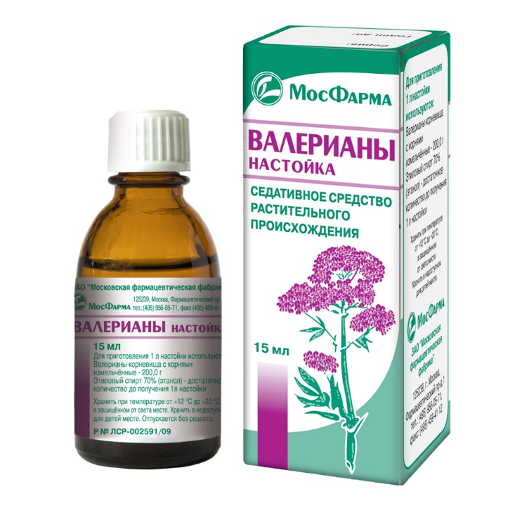
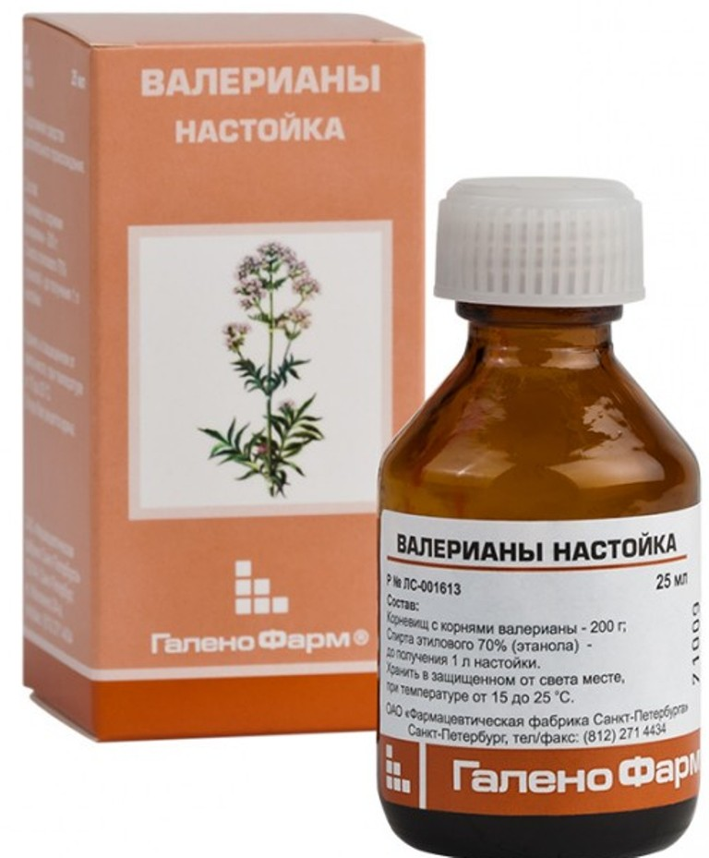

Slide 10
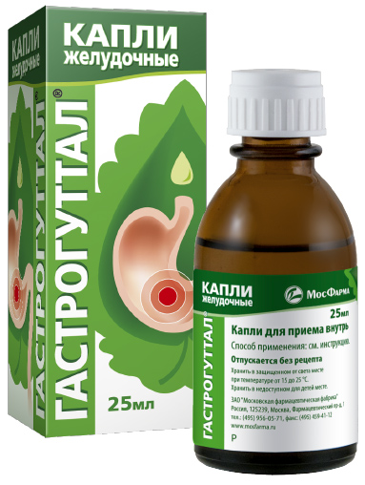
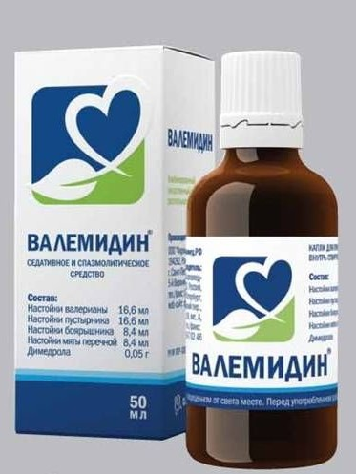

Slide 11
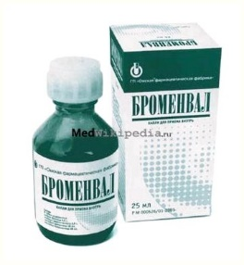
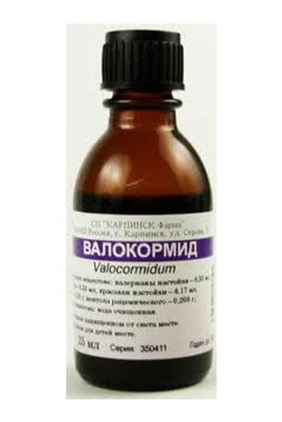
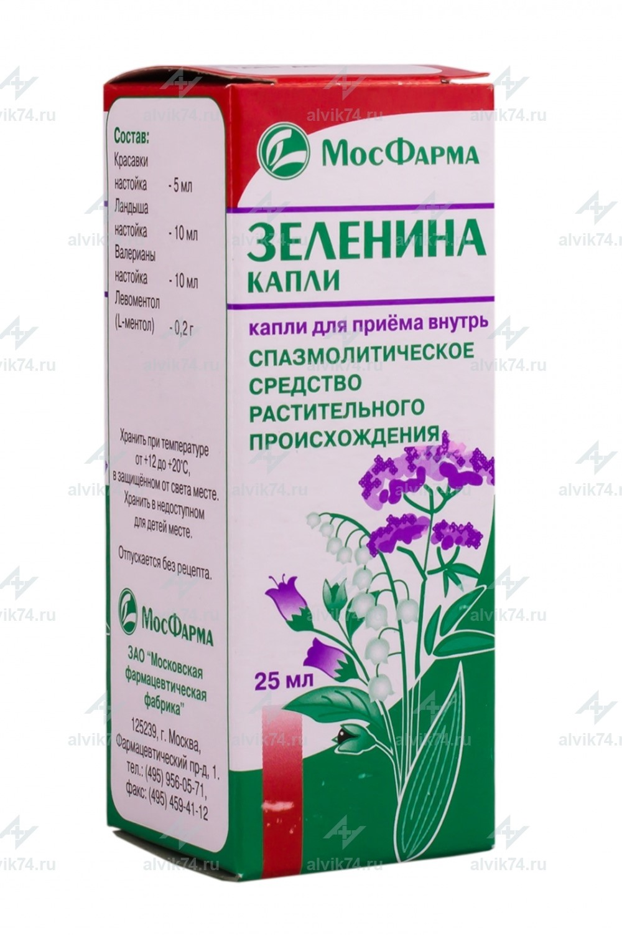

Slide 12
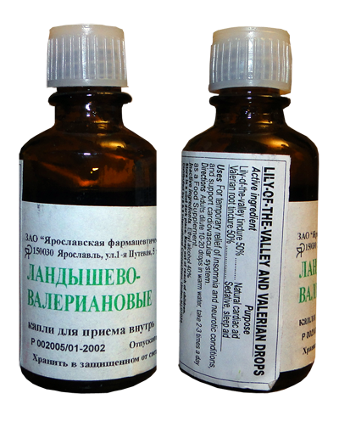
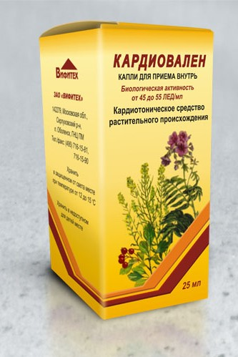

Slide 13
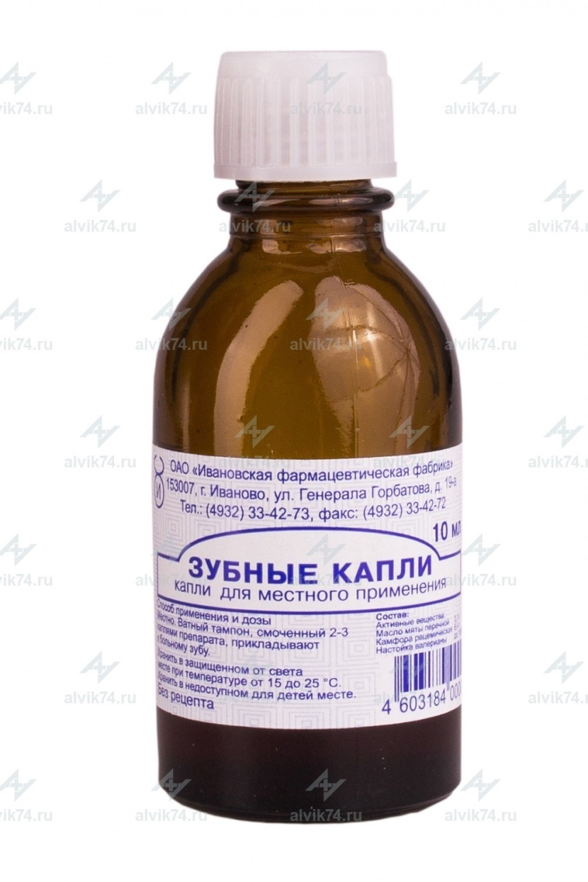
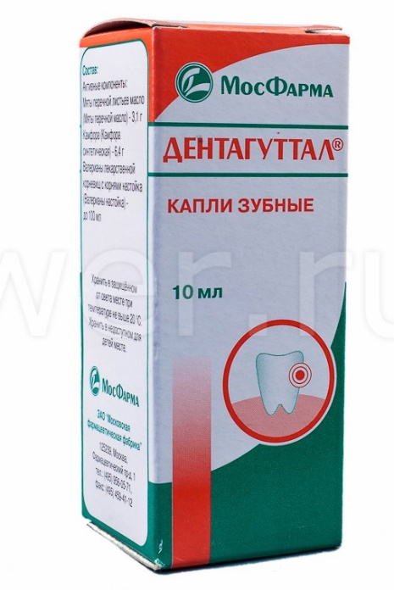
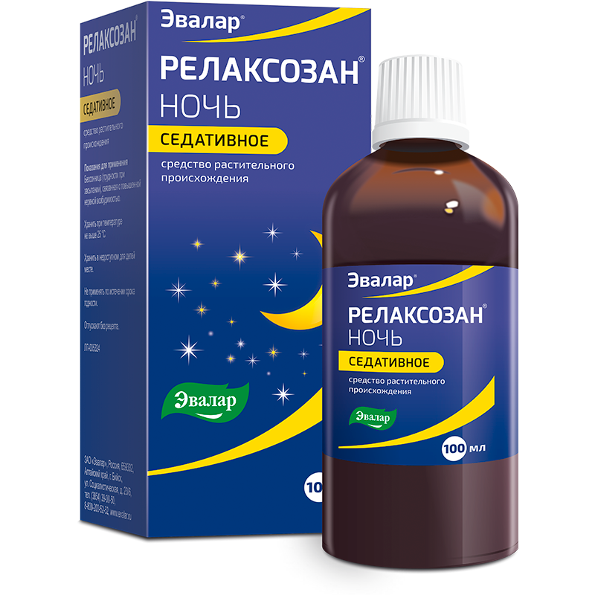

Slide 14
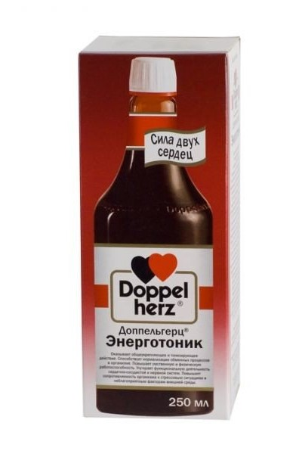
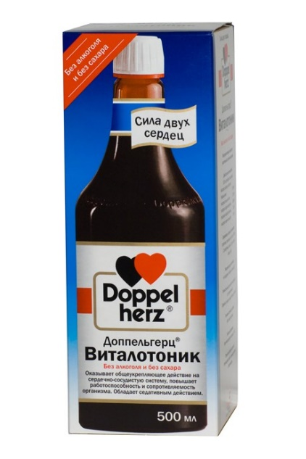
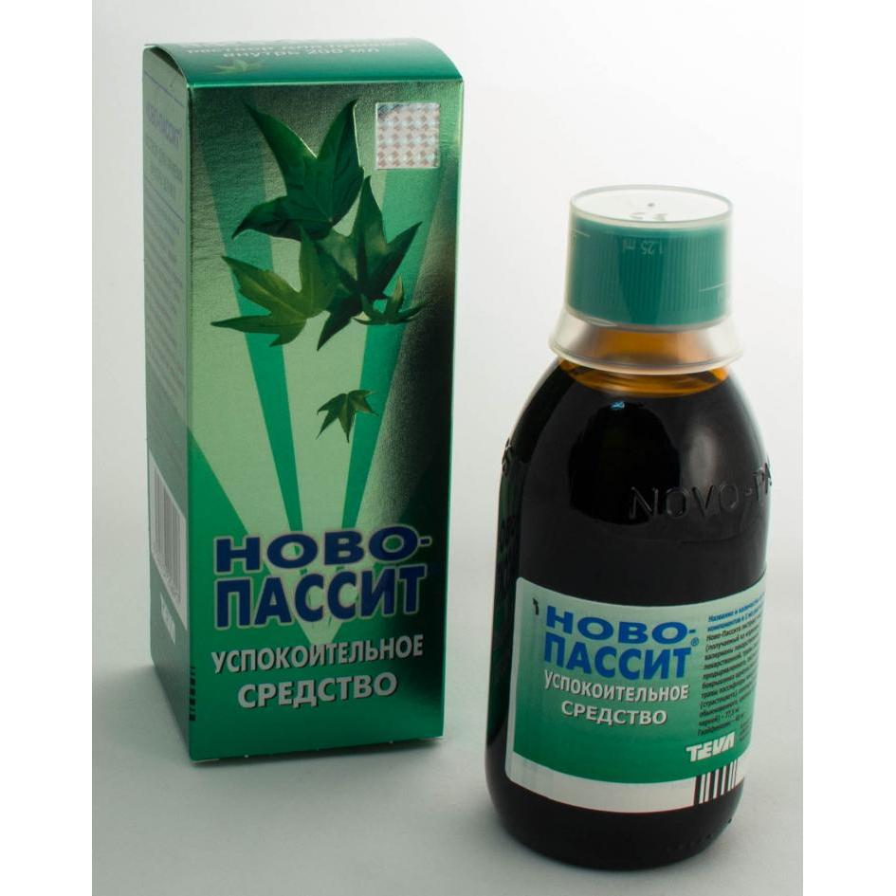

Slide 15
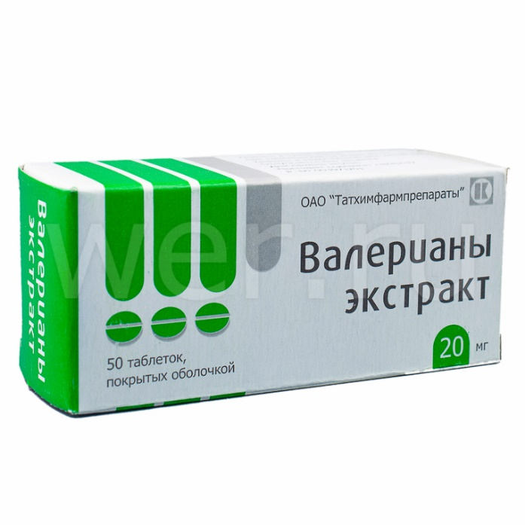
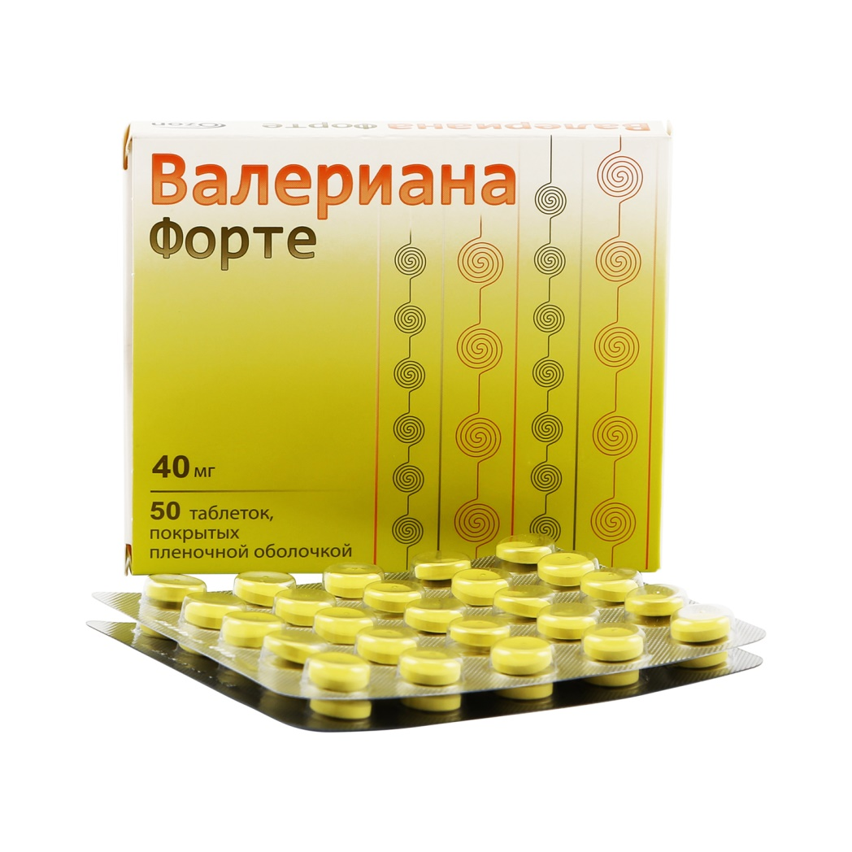

Slide 16
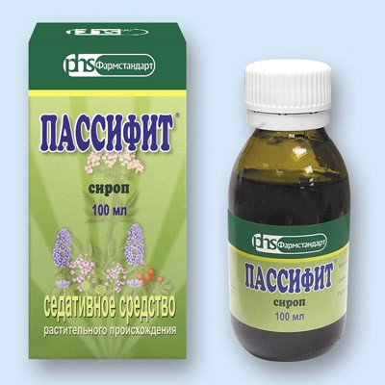
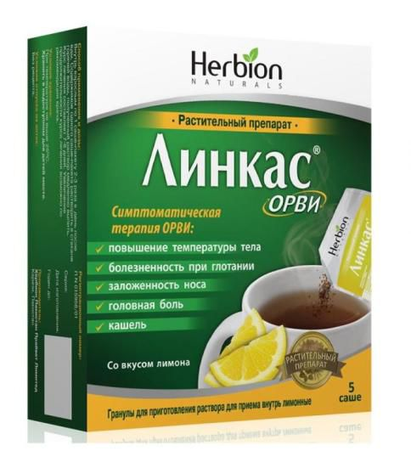

Slide 17
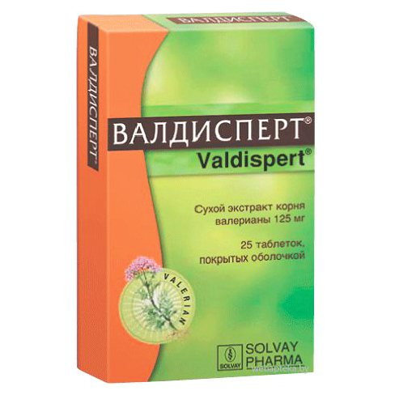
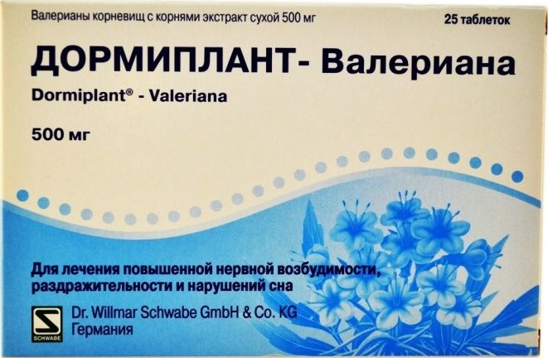

Slide 18
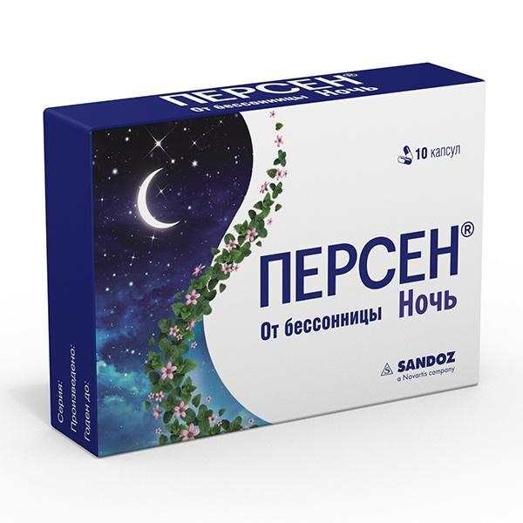
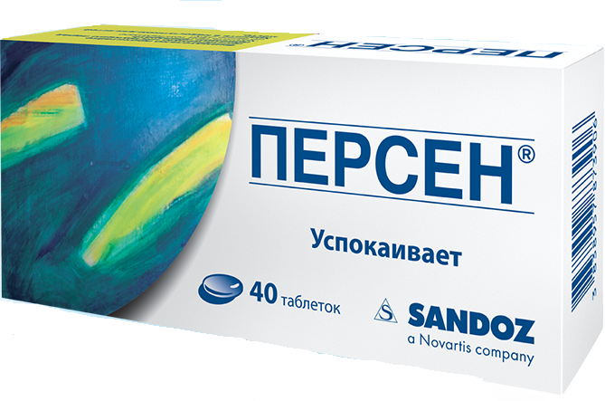

Slide 19
